Slide 1


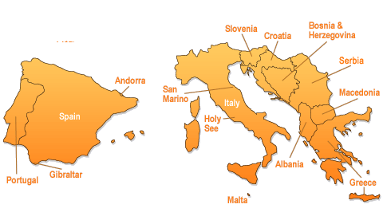






Синергетична модель забезпечення якості вищої освіти у країнах Південної Європи
СОКОЛОВА Ірина Володимирівна, доктор педагогічних наук, професор, Донецький національний медичний університет (м. Маріуполь)
Зміст лекції відображає виключно думку авторів, Виконавче агентство з питань освіти, аудіовізуальних засобів і культури (ЕАСЕА) та Європейська Комісія в сфері (вищої) освіти не несуть відповідальності за використання інформації, що міститься в ньому.

Slide 2



ЧОМУ
ТЕМА Є АКТУАЛЬНОЮ
Інтеграція України у європейську систему забезпечення якості вищої освіти
Урядовий член Європейського реєстру забезпечення якості (EQAR)з 2008 року
«Система забезпечення якості працює на всій території країни (Україна), але ще не була повністю приведена в відповідність до ESG 2015»
Місія Національного агентства із забезпечення якості вищої освіти – стати каталізатором позитивних змін у вищій освіті та формування культури її якості.
Партнерство
інноваційність
доброчесність
відкритість
прозорість
професіоналізм
довіра
Членство України у європейських організаціях
ЦІННОСТІ
EHEA countries ТАК
ENQA НІ
ECA НІ
EUA - ТАК 24 університети як індивідуальні або асоційовані члени (Borys Grinchenko Kyiv University)
ESU ТАК

Slide 3
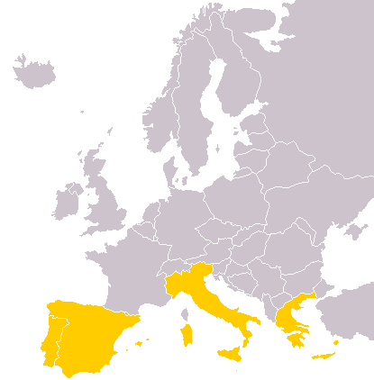






МЕТОДОЛОГІЯ ДОСЛІДЖЕННЯ
Об’єкт дослідження
Дослідницькі завдання
  діяльність агенцій із забезпечення якості ВО у країнах Південної Європи (КПЄ)
Які підходи, умови, процедури щодо забезпечення якості ВО є спільними для КПЄ
Які ефективні практики забезпечення якості на рівні національних агенцій можна рекомендувати до упровадження в Україні
Греція: Quality assurance and accreditation agency in higher education (ADIP)
Португалія: Agency for Assessment and Accreditation of Higher Education (A3ES)
Хорватія: Agency for Science and Higher Education (ASHE)
Італія: The National
agency for the evaluation of the university and research system (ANVUR)
Іспанія: National Agency for Quality Assessment and Accreditation
(ANECA)
the Slovenian Quality Assurance
Agency for Higher
Education (SQAA)
Методологічна платформа дослідження:
системний, синергетичний,
процесуально-діяльнісний підходи

Slide 4

Чому синергетичний підхід ? Синергізм – ефект взаємодії.
«Патерни нового мислення» (В.Кремень)
Еволюція
Зміни; адаптації до нових умов
Інвайроментальний простір
Соціальна динаміка
Когеренція
узгодження підходів, стандартів, процесів, процедур
Логічні висновки за результатами дій, наслідками подій
Узагальнення, абстрагування, перенесення у нову (іншу) площину \простір
Дисипація
Відкритість систем ВО
Мультирівневість внутрішньої організації
Середовище постійного оновлення
Трансформації на основі самоорганізації, саморозвитку
Флуктуація
Альтернативні тенденції, які гармонізовано
Чергування домінанти: «зародки нового стану»
Патерни розвитку вищої освіти
(авторська думка)
Візія якості вищої освіти
Прогресивні ідеї щодо забезпечення якості вищої освіти
Цінності (розділені цінності)
Стандарти забезпечення якості вищої освіти
Зразки кращих практик (процедури, інструменти)
Атрактори «порядку»
Соціально-політичні,
соціо-культурні
Біфуркація
Зміна параметрів
Нові стандарти: перехід до нового порядку
Рис. 1 Нова якість: синергія розвитку вищої освіти (авторське уявлення)

Slide 5
ЗАБЕЗПЕЧЕННЯ ЯКОСТІ (QA) ВИЩОЇ ОСВІТИ:
КЛЮЧОВІ ВІХИ ІСТОРІЇ
Принципи забезпечення якості в ЄПВО
2005
Стандарти та рекомендації щодо забезпечення якості в ЄПВО (ESG). Запропоновано групою Е4 (ENQA, ESU, EUA, EURASHE
Заклади вищої освіти несуть основну відповідальність за якість освіти та її забезпечення
QA реагує на різноманітність систем вищої освіти, установ, програм та здобувачів ВО
QA підтримує розвиток культури якості
QA враховує потреби та очікування студентів, всіх інших стейкхолдерів та суспільства
2006-2019
2008
2015
Європейський форум із забезпечення якості (EQAF)
Європейський реєстр забезпечення якості вищої освіти (EQAR)
Прийнято ESG 2015. Запропоновано групами E4, EQAR, Education International та BUSINESSEUROPE

Slide 6



Spain Населення ; 46,218,000
university system : 84
Ranked universities 2020: 45
Greece Населення :11,280,00
HEIs: 25
Ranked universities 2020: 10
Italy Населення: 60,918,000
HEIs: 97 Ranked universities 2020: 52
Portugal Населення 10,524,000
HEIs: 134 Ranked universities 2020: 13
Ukraine Населення: 44, 622, 516
HEIs: 282 (університети, інститути) Ranked universities 2020: 6
Croatia Населення : 4,089, 400
Slovenia Населення: 2,067, 372
HEIs: 130 Ranked 2020: 2
HEIs: 92 Ranked universities 2020: 2
Data sources: The World Bank
Notes:
Вставьте карту своей страны.

Slide 7

Загальноприйнятий і визнаний орієнтир
Загальні тенденції щодо забезпечення якості
Інституалізація у сфері забезпечення якості вищої освіти (визначені рівні відповідальності, агенції, системи менеджменту у ЗВО)
Артикуляція узгодженості із документами ЄС, національним законодавством, ЄРК, НРК, зі стандартами ESG 2015
Динамічність змін в організації, процедурах, моделях оцінювання
Інтегрованість у європейські, міжнародні структури щодо забезпечення якості; освітня і наукова колобарація
Адаптація, збалансоване поєднання вітчизняного досвіду і кращих світових і європейських практик
Візуалізація діяльності агенцій на міжнародному рівні та утвердження меседжів щодо формування культури якості у системі ВО; посилення відповідальності всіх стейкхолдерів за забезпечення якості
The ESG 2015
Формування культури якості, забезпечення освітніх потреб і очікувань здобувачів ВО, стейкхолдерів, суспільства
забезпечення
якості
покращення
якості
механізми оцінювання якості та акредитації як засоби захисту споживачів і надання інформації для «клієнтів» ринку вищої освіти.
!

Slide 8
КРАЇНИ ПІВДЕННОЇ ЄВРОПИ :
УЗАГАЛЬНЕНІ НАПРЯМИ ДІЯЛЬНОСТІ НАЦІОНАЛЬНИХ АГЕНЦІЙ
Суб’єкти управління якістю
Греція (ADIP)
Італія (ANVUR)
Іспанія (ANECA)
Хорватія (ASHE)
Португалія (A3ES)
Словенія (SQAA)
постійному удосконаленню програм навчання
упровадженню подвійної системи високої якості
розвитку міжнародного вимірі ВО
Якість персоналу
і соціальний вимір контингенту студентів
Ефективне фінансування ЗВО
Розвиток культури якості
сприяють
забезпечують
Статуси агенцій: повні члени ENQA, registered on the European Quality Assurance Register for Higher Education (EQAR); CEENQA (Network of Central and Eastern European Quality Assurance Agencies in Higher Education), ECA (European Consortium for Accreditation)

Slide 9
КРАЇНИ ПІВДЕННОЇ ЄВРОПИ : УЗАГАЛЬНЕНА СИНЕРГЕТИЧНА МОДЕЛЬ СИСТЕМИ ЗАБЕЗПЕЧЕННЯ ЯКОСТІ
Рівні управління системою забезпечення якості
Синергія стандартів
забезпечення якості
1 рівень. Держава (визначає правову базу, функції агенцій і профільних міністерств)
2 рівень Агенції щодо забезпечення якості, оцінювання, проведення акредитації з визначеними суб’єктами управління
3 рівень Заклади вищої освіти зі спеціально утвореними структурами: відділи забезпечення якості, внутрішнього оцінювання, центри оцінювання, незалежні відділи оцінювання тощо
4 рівень Стейкхолдери: об’єднані студентські комітети студентів і викладачів, наглядові ради
Internal quality assurance•
External quality assurance•
Quality assurance agencies
Plan
Do
Check
Act
Процедури:
акредитація (первинна, періодична) програм навчання, закладів ВО, трансформацій у закладах ВО, транснаціональної освіти
аудит (внутрішніх систем забезпечення якості, зовнішній аудит діяльності ЗВО),
оцінювання (тематичне)
Цикл забезпечення
якості

Slide 10






ECTS ЯК ІНДИКАТОР ЗОВНІШНЬОГО ОЦІНЮВАННЯ ЯКОСТІ ВИЩОЇ ОСВІТИ: ІНДИВІДУАЛЬНІ МАРШРУТИ КРАЇН
Назва країни елементи ECTS | ECTS для визначення результатів навчання і кредитного навантаження | ECTS для визнання і трансферу кредитів | Наявність процедур оскарження визнання кредитів |  | Застосування таблиць статистичного розподілу балів | Застосування документів, що підтримують ECTS
Greece | + | +
Croatia | + | + |  |  |  | +
Italy | + | + | + |  | + | +
Portugal | +
Slovenia | The ECTS Users Guide 2015 principles are NOT required to be used by external QA
Spain | + | +
EACEA National Policies Platform, 2020

Slide 11
Різні культурні контексти, історія та традиції; різні системи ВО, інституції, програми та здобувачі ВО
Різні рівні самостійності та потужності ВЗО для IQA. Різні моделі QA
Різні рівні незалежності та спроможності QAA для EQA
Результати оцінки якості
різняться
Дозвіл на освітню діяльність/ присудження ступенів
Вплив на фінансування закладів ВО
Рекомендації щодо вдосконалення системи забезпечення якості
Різні типи агенцій
(Європейські, національні та регіональні агенції)
Різні напрями діяльності: оцінювання, аудит, акредитація ..
Рівень програми та / або інституційний рівень
За конкретною спеціальністю / мультидисциплінарна\подвійних дипломів
Різноманітність внутрішнього контексту та підходів щодо забезпечення якості : СПІЛЬНА стратегічна мета

Slide 12

Республіка Греція. ADIP як сервісний центр щодо забезпечення якості:
Administrative and organisational services to HEIs
Критерії акредитації програми навчання (ПН)
Мета: розробка уніфікованої рамкової програми щодо забезпечення якості викладання та досліджень у ЗВО
академічний характер та орієнтація ПН
результати навчання та очікувана кваліфікація відповідно до НРК
структура та організація ПН
якість та ефективність навчання
відповідність кваліфікації викладачів
якість наукових досліджень
ступінь взаємозв’язку між викладанням та дослідженнями
попит на ринку праці на здобуту кваліфікацію
якість послуг із підтримки навчання та досліджень
Сфери відповідальності: визначення, організація, виконання, спеціалізація та стандартизація принципів, критеріїв та показників; методологія та процедури акредитації (ЗВО, навчальних програм); координація та підтримка
Notes:
Вставьте изображение какого-либо географического объекта вашей страны.

Slide 13
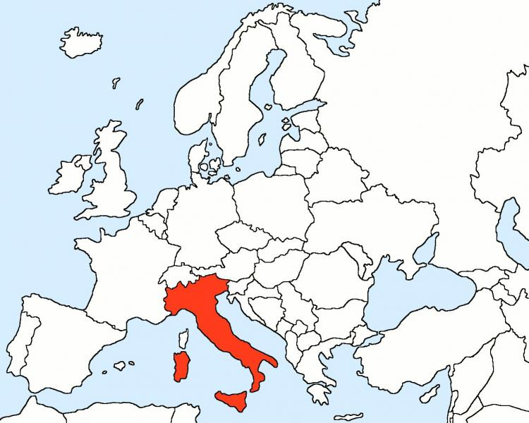

Республіка Італія. The AVA system (Autovalutazione, Valutazione periodica, Accreditamento ) Self-assessment, Periodic Evaluation, Accreditation
NdV
Проводить процедури акредитації (інституційні та програм)
Склад: 6 осіб, переважно з інших ЗВО
Мандат:
на 4 роки
Забезпечити впевненість, що ВЗО надають якісні послуги
запевнити, що ВЗО несуть відповідальність за використання державних ресурсів
поліпшити якість викладання та наукових досліджень
CdA
PQA
CPDS
–
Функції
Висловлює думку щодо відповідності умовам первинної акредитації з метою створення нових навчальних програм;
Верифікація функціонування ВСЗЯ;
Підтримка адміністрації ВЗО і ANVUR у проведенні постійного моніторингу за визначеними показниками оцінювання якості
Основні задачі акторів
CdA - Інституційна стратегічна Рада Директорів
PQA - Виконавчий орган із внутрішнього забезпечення якості
CPDS - Групи забезпечення внутрішньої якості програм навчання
NdV - Незалежний внутрішньо-зовнішній відділ оцінювання якості

Slide 14

Республіка Хорватія: процедури зовнішнього забезпечення якості (аудит)
Цикл забезпечення якості
PDCA (Plan-Do-Check-Act).
Показники
Аудит закладу вищої освіти (факультету)
Мета
оцінити ефективність системи внутрішнього забезпечення якості ЗВО або факультету на основі ESG 2015 за рівнями: початковим, розвитку, удосконалення
Політика якості
Планування та менеджмент
Імплементація та
моніторинг
Оціювання
Удосконалення інновації
вплив
1) Planning (планування)
2) Site visit (інтерв’ю зі стейкхолдерами, зібрання та аналіз доказової бази, інформації
3) Report (з рекомендаціями)
4) Follow-up: ВЗО – готує 2-х річний план дій; 6 міс. підтримка координатора ASHE, експертиза
Notes:
Вставьте изображение времени года в вашей стране.

Slide 15

Республіка Словенія: досвід міжнародної діяльності щодо забезпечення якості
Членство у міжнародних організаціях: EQAR, ECA, ENQA, CEENQA, INQAAHE
Участь у міжнародних проектах
Транснаціональна вища освіта (ТВО)
JOQAR
Акредитація і визнання спільних програм навчання
MULTRA
Взаємне визнання результатів акредитації щодо спільних програм
CeQuInt
Сертифікація якості інтернаціоналізації
Моніторинг діяльності ЗВО у сфері ТВО
визначає критерії та умови впровадження ТВО
EEEP – ECA Expert Exchange Platform
Створення профайл-платформи для досвідчених експертів
Qrossroads
Визнання кваліфікацій, наданих в інших ВЗО
регулює валідацію та визнання ТВО в Республіці Словенія
Notes:
Вставьте изображение животного или растения в вашей стране.

Slide 16
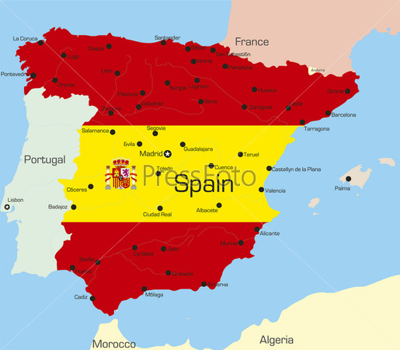

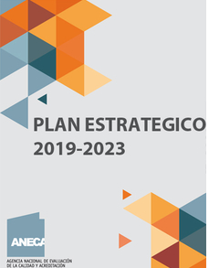
Королівство Іспанії: програми оцінювання академічного персоналу
Рекрутингова програма для обов”язкового оцінювання академічної і наукової діяльності претендентів на посади PhD assistant lecturers, PhD lecturers в державні чи приватні університети.
Academic Staff Evaluation Procedure
Programme Evaluation Procedure
Institutional Evaluation Procedure
Програма оцінювання компетентності та якостей претендентів на посади Senior Lecturer, Professor, які відносяться до категорії держслужбовців.
Національний комітет з оцінки дослідницької діяльності (CNEAI) проводить процедуру оцінювання науково-дослідної діяльності викладачів університету та наукових працівників Іспанської вищої наукової ради (CSIC), щоб вони мали можливість отримували надбавку до з\плати за продуктивну діяльність.
розширення міжнародної присутності Агентства
посилення зовнішньої комунікації, охоплення засобів масової інформації та суспільства об'єктивною інформацією з метою формування довіри
покращення внутрішньої комунікації, яка забезпечує корисну та наскрізну інформацію для різних підрозділів
посилення команди ANECA шляхом сприяння її розвитку, мотивації та ефективності

Slide 17
ПОРТУГАЛІЯ: ДОСВІД АКРЕДИТАЦІЇ ДІЮЧИХ ПРОГРАМ НАВЧАННЯ
Спрямованість на процеси, які вважаються критичними для забезпечення якості викладання, та на методології моніторингу щодо покращення якості навчальних і дослідницьких програм
Загальна характеристика навчальної програми
1.5. Публікація плану навчання в Офіційному журналі.
1.6. Основний науковий напрям навчальної програми.
Результати навчання
6.1. Академічні успіхи
6.2. Працевлаштування
Студенто-орієнтовані методи навчання і викладання
2.1. Адекватність методів навчання та викладання.
2.2. Адекватність навантаження студентів.
2.3. Адекватність методик оцінювання студентів.
Інтернаціоналізація
8.1. Мобільність студентів та викладачів.
8.2. Навчаються іноземні студенти.
8.3. Участь у міжнародних мережах
Попит на навчальну програму протягом останніх 3 років
Специфічні параметри і критерії оцінювання

Slide 18
Висновки
Інституалізація національних систем управління якістю : синергія дій
Інтернаціоналізація діяльності агенцій : синергія партнерства
Гармонізація стандартів, процедур, показників : синергізм інновацінйих процесів
Спрямованість країн Південної Європи на формування культури якості шляхом упровадження на всіх рівнях управління вищої освіти
Цінності
Планування якості (smart цілі)
Забезпечення якості (адаптовані процедури, гнучкі критерії)
Контроль якості для досягнення досконалості
Досконала мета-якість
Менеджменту якості
Професіоналізм
Довіра
Доказовість
Неупередженість
Прозорість
Доброчесність
Партнерство
Notes:
Вставьте изображение интересного для туристов места в вашей стране.

Slide 19


Questions
Comments

